Slide 1

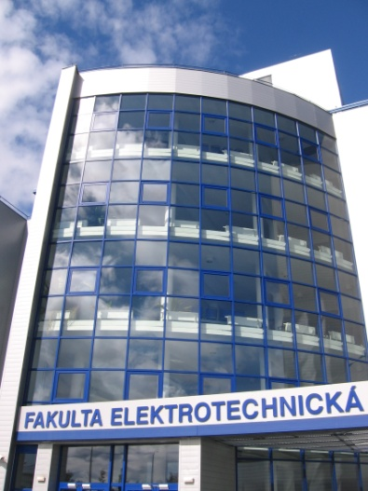
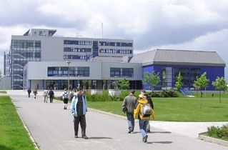
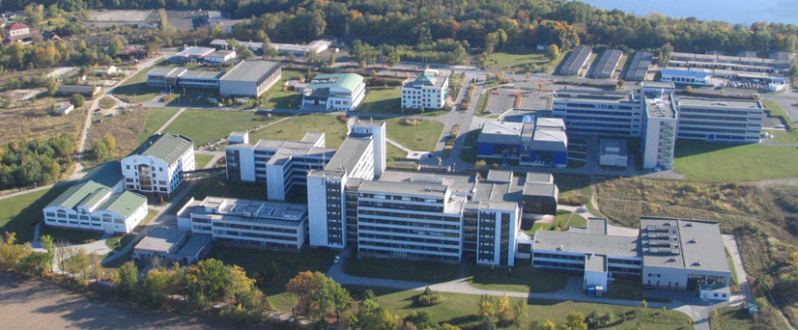
Katedra elektroenergetiky a ekologie

Slide 2
Energetický zákon č. 458/2000 Sb.,
-
O podmínkách podnikání a výkonu státní zprávy v energetických odvětvích

Slide 3
Energetický zákon
Zákon č. 458/2000 Sb.,
zapracovává příslušné předpisy Evropských společenství
navazuje na přímo použitelné předpisy Evropských společenství
upravuje podmínky podnikání, výkon státní správy a regulaci v energetických odvětvích, kterými jsou elektroenergetika, plynárenství a teplárenství, jakož i práva a povinnosti fyzických a právnických osob s tím spojené.

Slide 4
Energetický zákon
Předmětem podnikání v energetických odvětví je:
výroba elektřiny
distribuce elektřiny
obchod s elektřinou
činnosti operátora trhu s elektřinou
výroba, distribuce,uskladňování a obchod s plynem
výroba a rozvod tepelné energie

Slide 5
Energetický zákon
Podnikat mohou fyzické nebo právnické osoby pouze na základě státního souhlasu-licence
Licenci uděluje ERÚ
Licence se uděluje nejvýše na 25 let
Pro obchod se uděluje pouze na dobu 5 let
Držitel licence je povinen zajišťovat spolehlivou a trvale bezpečnou dodávku energie
Uskutečňovat dodávku energie lze pouze na základě smlouvy s odběratelem

Slide 6
Základní hlediska na elektrická zařízení (ČSN 33 2000-1)
Každá část vybraného elektrického zařízení musí mít vhodné vlastnosti odpovídající podmínkám obsaženým v návrhu a zvláště musí plnit požadavky:
Hlediska napětí
Elektrické zařízení musí odpovídat nejvyššímu trvalému napětí, které je použito (pro střídavý proud jeho efektivní hodnotě). Takové zařízení musí být vhodné pro předpokládanou kategorii přepětí.
Hlediska proudu
Všechna elektrická zařízení musejí být vybrána s ohledem na nejvyšší ustálený proud (pro střídavý proud jeho efektivní hodnotu), který jimi za normálního provozu prochází, a s ohledem na proud, který může po určitou dobu zařízením procházet za mimořádných podmínek (např. po dobu, než zapůsobí jisticí prvek).

Slide 7
Základní hlediska na elektrická zařízení (ČSN 33 2000-1)
Hlediska kmitočtu
Jestliže kmitočet má vliv na charakteristiky elektrického zařízení, musí jmenovitý kmitočet zařízení odpovídat kmitočtu, který se v obvodu vyskytuje.
Hlediska výkonu
Elektrická zařízení, která jsou volena na základě svých výkonových charakteristik, musejí odpovídat druhu provozu, pro který jsou určena. Přitom je nutno brát v úvahu činitel zatížení a normální provozní podmínky (viz IEV 691-10-02).

Slide 8

Bezpečnost práce na elektrickém zařízení ČSN 50110-1 ED.2 (ČSN 34100)
Základní principy
Osoby
Organizace práce
Dorozumívání
Pracoviště
Nářadí, výstroj a přístroje
Dokumentace a záznamy
Značení

Slide 9
Provozní postupy
Běžné provozní činnosti
Změna stavu zařízení
Kontroly funkce stavu
Měření
Zkoušení
Revize

Slide 10
Pracovní postupy
Indukce
Uzemnění
Atmosférické podmínky
Práce bez napětí
Práce pod napětím
Zabezpečení proti opětovnému zapnutí
Ověření beznapěťového stavu zařízení
Indikace napětí (signalizace)

Slide 11
Organizace práce
Příprava práce
Osoby odpovědné za elektrické zařízení
Činnost vedoucího práce
Ochrana zábranou, přepážkou, krytem nebo izolačním krytím
Stavební práce a jiné neelektrické práce

Slide 12
Údržba na elektrickém zařízení
Osoby
Opravy
Výměna
Pojistek
Světelných zdrojů a příslušenství
Ukončení a přerušení údržbové práce

Slide 13
Pracovní prostředí pro bezpečnou práci
Srážky
Hustá mlha
Bouřky
Silný vítr
Slané bouře
Extrémně nízká teplota
Pracoviště s nebezpečím výbuchu

Slide 14
ČSN EN 60445 - Bezpečnostní norma platí pro identifikaci a značení svorek elektrických zařízení
Rezistory, pojistky, relé, stykače, transformátory, točivé stroje a rozváděče.
Identifikace zakončení vodičů ochranného, nulového, středního, vodiče PEN, vodičů pospojování i vodičů fázových.
Všeobecná pravidla pro písmeno-číslicový systém.

Slide 15
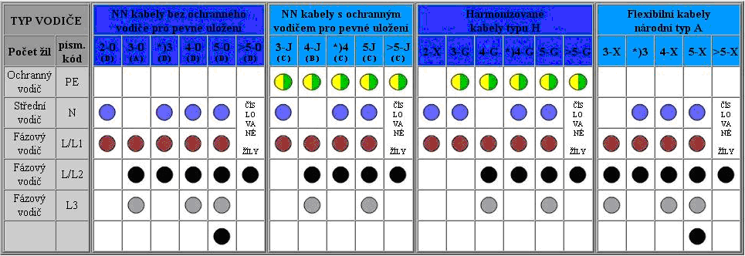
Označení barvami a číslicemi
Nové barevné značení žil vodičů a kabelů podle HD 308 S2 platné od 1.dubna 2006 (po dohodě od 1.července 2005). Nově přibylo barevné značení pro 3 fázi – šedá barva.

Slide 16
Označení barvami a číslicemi
Střední vodič (N) je světle modrý vodič, spojený s nulovým uzlem (AC) sítě, nebo se středním bodem (DC) sítě. Tento vodič nesmí být použit jako ochranný vodič.
Ochranný vodič (PE) značen kombinací barev zelená/žlutá po celé délce vodiče.
Ochranný vodič (PEN) se sdruženou funkcí využití ochranného a středního vodiče, má funkci ochrannou, značení také telená/žlutá.
Holé vodiče použité jako ochranné , musí být barevně označeny zelenými a žlutými stejně širokými a těsně na sebe navazujícími pruhy šířky 15 mm až 100 mm. Konce vodičů nebo přístupové body musí být označeny grafickou značkou, nebo dvoubarevnou kombinací. Barevné značení se provádí u vodičů nenatřených na jejich koncích a na všech viditelných místech a spojích. Provede se po celé délce s vyjímkou míst určených pro spoje a připojení vodičů.

Slide 17
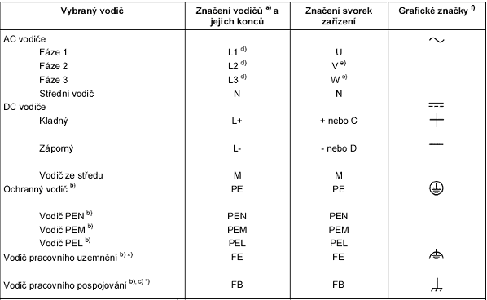
Značení vodičů a svorek
Značení svorek zařízení pro určité vybrané vodiče konců těchto vodičů.

Slide 18
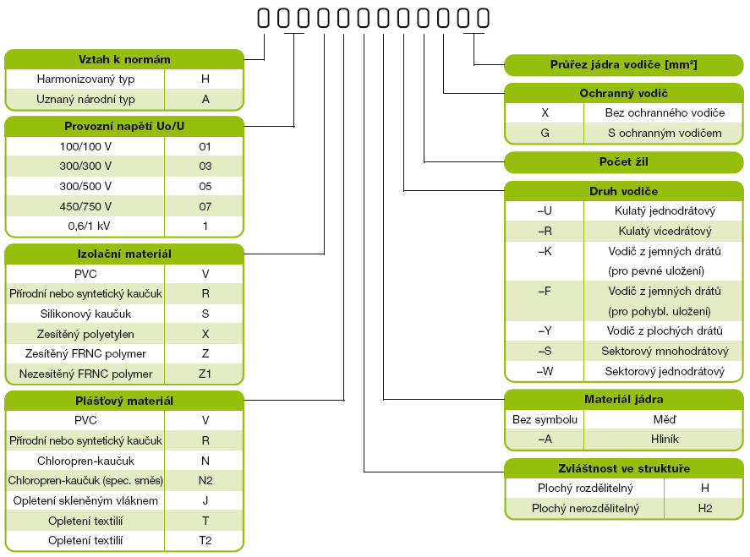
Značení kabelů

Slide 19
Vnější vlivy
V některých místech – prostředích, se mohou vyskytovat vlivy, které nepříznivě působí na elektrická zařízení (např. vlhko, mokro, koroze). Prostory se z hlediska úrazu posuzují podle nejnebezpečnějšího vnějšího vlivu.
NORMÁLNÍ
NEBEZPEČNÉ
ZVLÁŠŤ NEBEZPEČNÉ
Každý stupeň vnějšího vlivu je kódován dvěma písmeny velké abecedy a číslicí.

Slide 20
Vnější vlivy
První písmeno označuje všeobecnou kategorii vnějšího vlivu:
A ……. vnější činitel prostředí
B ……. využití
C ....…. konstrukce budov
Druhé písmeno označuje povahu vnějšího vlivu:
A ……. teplota okolí
B ……. atmosférické podmínky
C ……. nadmořská výška
D ……. výskyt vody
Číslice označuje třídu každého vlivu. (1,2,3, a pod.). Číslice mají vzestupnou řadu od nejmírnější třídy vlivu až po nejhorší.

Slide 21
Vnější vlivy
Stručný seznam vnějších vlivů:
AA teplota okolí zařízení, kde je instalováno
AB vystihuje atmosférické podmínky v okolí
AC respektuje nadmořskou výšku
AD značí výskyt vody
AE představuje výskyt cizích volných malých předmětů až po prach
AF výskyt korozivních nebo znečišťujících chemických látek
AG rázy
AH vibrace
AJ způsob mechanického namáhání
AK vyjadřuje výskyt rostlinstva nebo plísní
AL značí výskyt živočichů
AM elektromagnetické, elektrostatické, ionizující působení
AN působení slunečního záření
AP účinky zemětřesení
AR pohyb vzduchu do 10m/s
AS vyjadřuje sílu větru

Slide 22
Vnější vlivy
Působení elektrického záření na okolí:
BA mentální a odborné znalosti osob
BB elektrický odpor lidského těla
BC dotyk osob s potenciálem země
BD množství osob nacházejících se v objektu
BE hořlavost nebo výbušnost

Slide 23
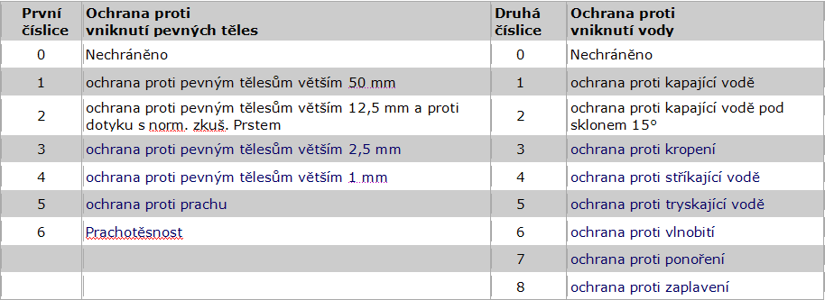
Krytí IPxx
Krytí je konstrukční opatření, které je součástí elektrického předmětu. Poskytuje ochranu před dotykem s živými a pohybujícími se částmi a dosahuje se jím ochrana před poškozením vniknutím cizích předmětů, prachu, vody.

Slide 24
Doplňkové značení krytí
Nově zavedeny další přídavná písmena a doplňková písmena.
Přídavná písmena:
A Chráněno před dotykem hřbetem ruky
B Chráněno před dotykem prstem
C Chráněno před dotykem nástrojem
D Chráněno před dotykem drátem
Doplňková písmena:
H Zařízení vysokého napětí
M,S Zkoušeny škodlivé účinky vniklé vody, jsou-li pohyblivé části v pohybu, nebo v klidu
V Vhodné pro použití za stanovených povětrnostních podmínek

Slide 25
Značení vodičů barvami nebo číslicemi, sdělovače a ovladače
V praxi se řídíme obecně platnými normami.
ČSN EN 60 446 ed.2
ČSN EN 33 0165
ČSN EN 33 0166
ČSN EN 33 0167
ČSN EN 60 073

Slide 26
Vodiče – označování barvami a číslicemi
Pro jasnou identifikaci vodičů jednotlivých systémech se používá barevné označení vodičů. Ke dříve přednostně používaným barvám fázových vodičů černé a hnědé přibývá barva šedá.
Číslicový systém se uplatňuje pro značení vodičů ve svazku, kromě vodičů označených barevnou kombinací zelená/žlutá.
Značení musí být dobře zřetelné a trvanlivé. Všechny číslice musí být čitelné a kontrastní k barvě izolace. Značení musí být prováděno arabskými číslicemi, číslice 6 a 9 musí být podtrženy!

Slide 27
Číselné označení vodičů
Používají se i kombinace jednotlivých barev s výjimkou žluté a zelené. Ty smí být použity buď samostatně (tam, kde nehrozí záměna s ochranným vodičem) nebo v kombinaci zelená/žlutá.
Kód barvy uveden v závorce (dle tabulky v ČSN).
Černá (0), hnědá (1), červená (2), oranžová (3), žlutá (4), zelená (5), modrá (tmavá i světlá 6), fialová (7), šedá (8), bílá, růžová (22), tyrkysová, zeleno/žlutá (54).

Slide 28
Kódování sdělovačů a ovladačů
ČSN EN 60073 ed. 2.
stanovuje obecná pravidla pro přidělování určitých významů jednotlivým vizuálním, akustickým a taktilním) indikacím pro:
zvýšení bezpečnosti osob, materiálních hodnot a/nebo životního prostředí na základě spolehlivého sledování zařízení nebo procesu
usnadnění vlastního sledování, řízení a údržby zařízení
rychlé zjištění stavů řídicích zařízení a poloh ovladačů

Slide 29
Obecné použití normy ČSN EN 60073 ed. 2.
v jednoduchých případech, např. pro jednotlivé světelné návěsti, ovládací tlačítka, mechanické sdělovače, světelné diody (LED) nebo obrazovky či rozsáhlá řídicí pracoviště, která mohou zahrnovat široké spektrum přístrojů pro řízení zařízení nebo procesu
kde je ohrožena bezpečnost osob, materiální hodnoty a/nebo životní prostředí, a též tam, kde jsou zmíněné kódy použity pro usnadnění vlastního sledování a řízení zařízení
kde je na technické komisi, aby přidělila určitý způsob kódování specifické funkci

Slide 30
Změna místa značení vodičů a svorek
Stejnosměrná soustava
Kladný pól: L+ tmavočervená barva
Záporný pól: L- tmavomodrá barva
Střídavá soustava
Fáze: L1, L2, L3 oranžová

Slide 31
Obecná pravidla pro písmeno - číslicový systém
použita písmena a/nebo číslice, musí být písmena velká latinská a číslice arabské
doporučeno, aby referenční písmena pro DC prvky byla vybrána z prvé části abecedy a pro AC prvky ze druhé části abecedy
při vzniku nejasností týkajících se číslic 1 a 0, nesmí být použita písmena I a O; může se použít „+“ a „–”

Slide 32
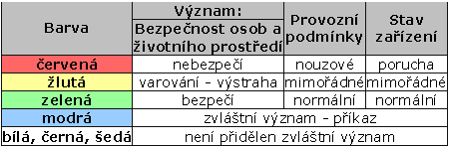
Kódování barvami

Slide 33
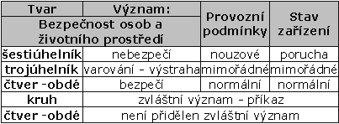
Kódování tvary nebo polohou

Slide 34
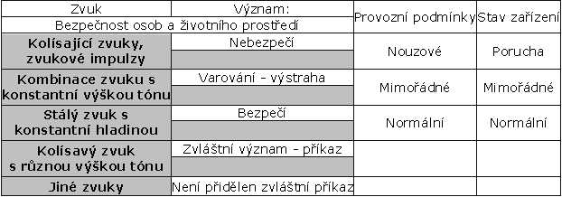
Kódování změnou charakteristik v čase

Slide 35
Požadavky na použití
NOUZOVÉ, STOP/VYP ovladače – ČERVENÁ
STOP/VYP ovladače - BÍLÁ, ŠEDÁ a ČERNÁ
!Nesmí být použita barva ZELENÁ!
START/ZAP ovladače - BÍLÁ, ŠEDÁ a ČERNÁ
!Nesmí být použita barva ČERVENÁ!
RESET ovladače – použití :
Indikace - BÍLÁ, ŽLUTÁ, ZELENÁ nebo MODRÁ
Potvrzení - BÍLÁ, ŽLUTÁ, ZELENÁ nebo MODRÁ

